Slide 1
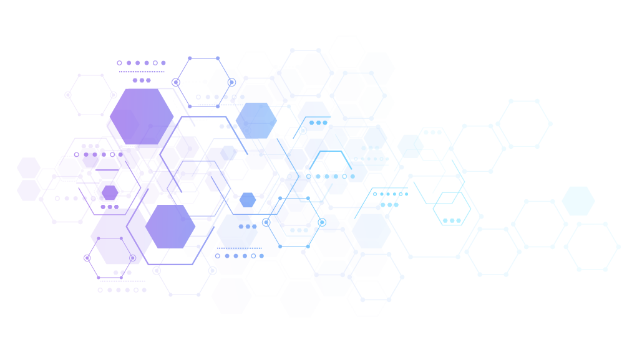
低压层析技术在蛋白纯化中的应用
熊 爱 军
2020年08月

Slide 2
1
背景介绍
2
蛋白纯化方法
3
层析技术简介
目录
4
离子交换层析
5
工艺放大

Slide 3
01
背景介绍

Slide 4
背景介绍
生命科学技术的发展促使人类发现和表达更多具有重要功能的蛋白质分子，以此为基础发展起来的重组蛋白类药物具有特异性强，用量少，副作用小的显著优点，在疾病的预防和治疗中起到了越来越广泛地运用。
目前蛋白质的生物药品有包括：血液制品、干扰素、疫苗、抗体、生长因子、生长激素、胰岛素等
蛋白质生物药对质量属性的要求杂质含量，纯度，活性和微生物指标等
低压层析是目前蛋白质生物制品提高其质量属性的非常重要的一个技术手段

Slide 5
背景介绍
蛋白质的分离纯化在生物化学研究应用中使用广泛，是一项重要的操作技术，蛋白纯化要利用不同蛋白间内在的相似性与差异，利用各种蛋白间的相似性来除去非蛋白物质的污染，而利用各蛋白质的差异将目的蛋白从其他蛋白中纯化出来。
每种蛋白的大小、形状、电荷、疏水性、溶解度和生物学活性都会有差异，利用这些差异可将目标蛋白从混合物中分离出来。

Slide 6
背景介绍
以合理的效率、速度、收率、纯度将目标蛋白从其他杂质蛋白中分离出来，同时保留其生物活性和结构完整性。
明确最终产品的纯度、活性和产量要求
明确需要纯化的蛋白质的特性和关键的杂质
要有明确的分析技术来支持纯化的进行
使每一阶段样品的处理最小化
每一步的纯化步骤尽量采用不同的纯化技术
尽可能少地使用添加剂
尽早去除对蛋白质有害的物质

Slide 7
背景介绍
根据蛋白质的理化性质不同选用不同的方法
分子大小
分子形状
带电特性
溶解特性
与配体特异结合
吸附性质
变性和复性

Slide 8
02
蛋白纯化方法

Slide 9
蛋白纯化方法—分子大小
蛋白质分子大小取决于肽链及每条肽链氨基酸的数目。
常用方法有：透析、超滤、凝胶过滤、离心

Slide 10
蛋白纯化方法—分子形状
蛋白质在离心通过溶液时，或通过膜、凝胶过滤填料颗粒或电泳凝胶中时，都会受到分子形状的影响。
常用方法：梯度离心，电泳

Slide 11
蛋白纯化方法—电荷
原理：蛋白质的净电荷与蛋白质等电点pI以及环境pH值有关，（pH＞pI，-）。
常用方法：电泳，离子交换层析

Slide 12
蛋白纯化方法—溶解度
蛋白质分子表面亲水性和疏水性带电基团不同，在溶剂中的溶解度不同。
通过改变pH、离子强度或加入有机试剂，促进蛋白质分子的凝聚而形成沉淀。
常用方法：盐析，有机溶剂沉淀，等电点沉淀。

Slide 13
蛋白纯化方法—电荷分布
带电荷的氨基酸残基可均匀地分布于蛋白质的表面，既可以适当的强度与阳离子交换柱结合，也能以适当强度与阴离子结合，因多数蛋白质都有不能在单一的溶剂条件下同时与两种类型的离子交换柱结合，故可得用此性质纯化；
电荷的氨基酸残基亦可成簇分布，使某一区域带强正电荷而另一区域带强负电荷，呈强酸性或强碱性，只能在极端pH与阳离子交换树脂或阴离子交换树脂结合，如钙调蛋白只能在pH2时与阳离子交换树脂结合。

Slide 14
蛋白纯化方法—疏水性
多数疏水性的氨基酸残基藏在蛋白质的内部，但也有一些在表面。蛋白质表面的疏水性氨基酸残基的数目和空间分布决定了该蛋白质是否具有与疏水柱填料结合从而利用它来进行分离的能力。
优点：廉价，不破坏被纯化蛋白的生物活性

Slide 15
03
层析技术简介

Slide 16
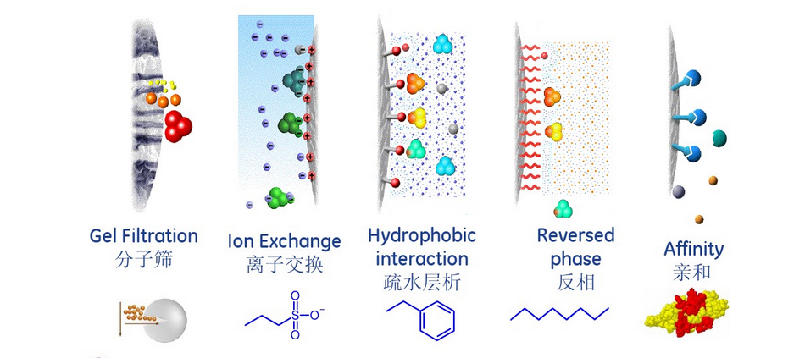
层析技术简介
按层析原理可分为：

Slide 17
层析技术简介
分子筛：又称凝胶层析或排阻层析等。其固定相是多孔凝胶，各组分的分子大小不同，因而在凝胶上受阻滞的程度也不同。本法的优点是所用凝胶属于惰性载体，吸附力弱，操作条件温和，不需要有机溶剂，对高分子物质有很好的分离效果。可用于脱盐、分离提纯、测定高分子物质的分子量、高分子溶液的浓缩等。
离子交换层析：采用具有离子交换性能的物质作固定相，利用它与流动相中的离子能进行可逆交换的性质来分离离子型化合物的方法。主要用于分离氨基酸、多肽及蛋白质，也可用于分离核酸、核苷酸及其他带电荷的生物分子。

Slide 18
层析技术简介
疏水层析：是在相对温和的条件下根据生物分子疏水性的不同而进行分离。是其他分离方法的有效补充，广泛的用于蛋白纯化。
反相：根据流动相和固定相相对极性进行分离，具有分离能力强、测定灵敏度高、可在室温下进行、应用范围广等优点，对分离蛋白质、核酸、氨基酸、生物碱、类固醇和类脂等尤其有利。
亲和：利用待分离物质和它的特异性配体间具有特异的亲和力，从而达到分离的目的。亲和层析可用于纯化生物大分子、稀释液的浓缩、不稳定蛋白质的贮藏、分离核酸等。

Slide 19
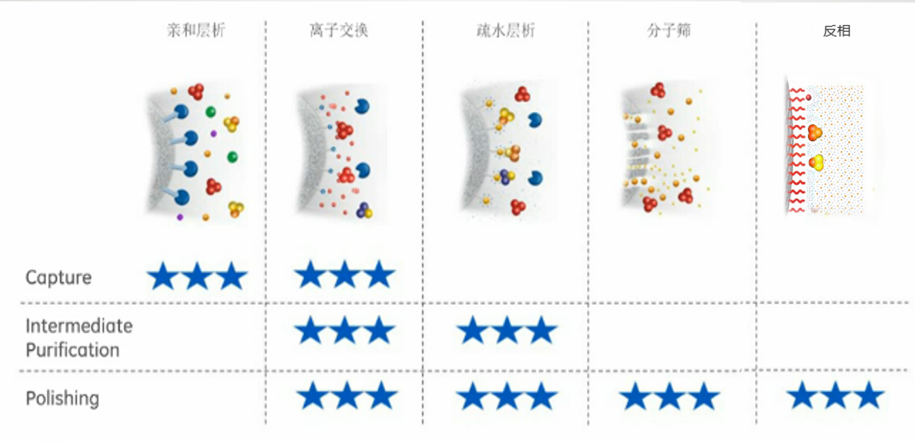
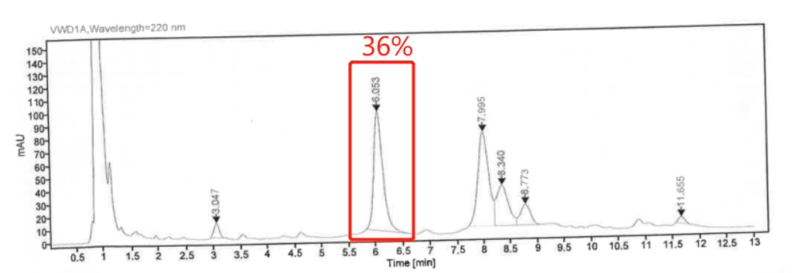
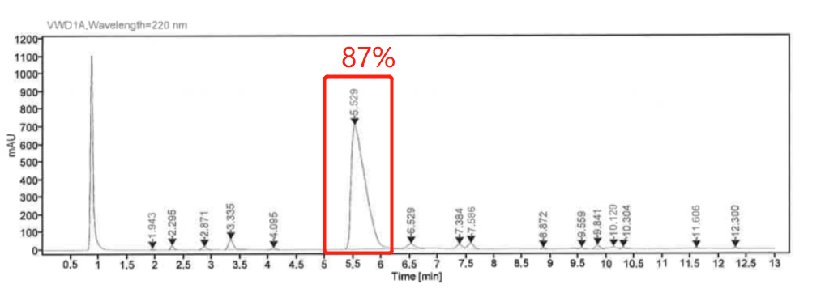
层析技术简介
离子交换层析具有灵敏度高，重复性、选择性好，分析速度快等优点，是当前最常用的层析方法。
反相层析对设备以及分离的物质要求比较高，较少应用于蛋白的纯化，目前应用较多的是胰岛素的精纯中。

Slide 20
04
离子交换层析

Slide 21
离子交换层析
1、什么是离子交换层析？
离子交换层析是通过带电的溶质分子与离子交换层析介质中可交换离子进行交换而达到的分离纯化的方法，也可以认为是蛋白质分子中带电的氨基酸与带相反电荷的介质的骨架相互作用而达到分离纯化的方法。
具有高分辨率、高可重复性、低成本、温和的结合和洗脱条件等优点

Slide 22
离子交换层析
2、离子交换过程的机理
交换速度影响因素
颗粒大小：愈小愈快
交联度：交联度小，交换速度快
温度：越高越快，与扩散系数增加有关
离子化合价：化合价越高，速度越小
离子大小：越小越快
搅拌速度：一定程度上，越大越快
溶液浓度：交换速度为外扩散控制时，浓度越大，交换速度越快

Slide 23
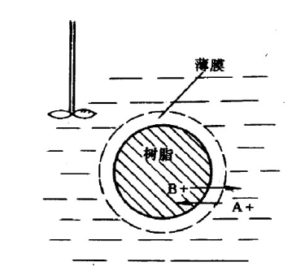
离子交换层析
2、离子交换过程的机理
A+自溶液中扩散到表面
A+从树脂表面进入树脂内部的活性中心
A+与RB在活性中心上发生复分解反应
解吸附离子B+自树脂内部扩散至树脂表面
B+离子从树脂表面扩散到溶液中

Slide 24
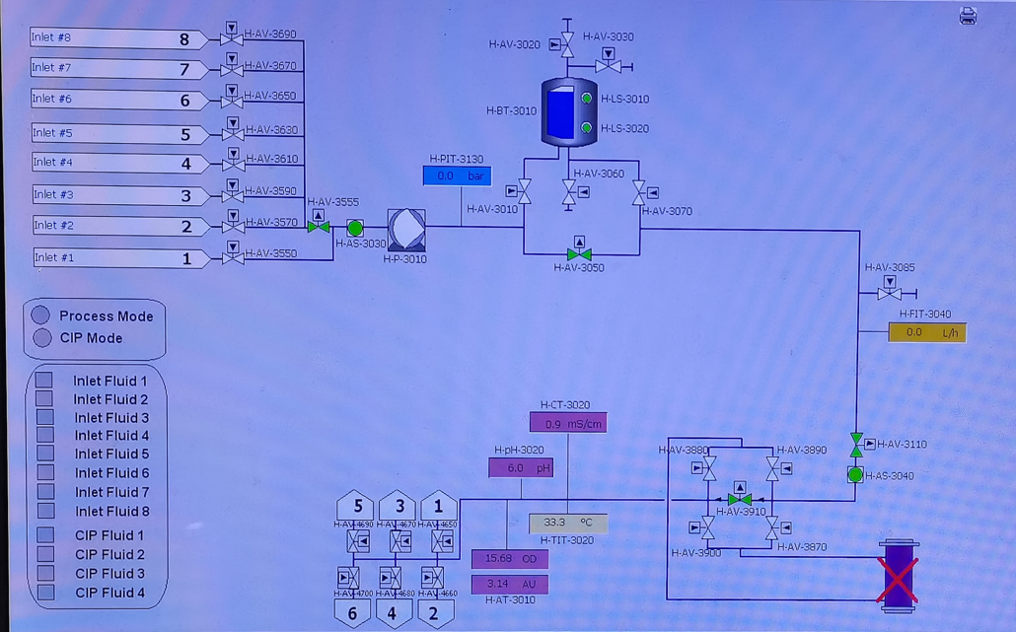
离子交换层析
2、离子交换层析的流程图
控制系统
入口
气泡检测器
泵
气泡陷阱（一般泵前和柱前各一个）
流量计
紫外、电导、pH等检测器
出口
层析柱

Slide 25
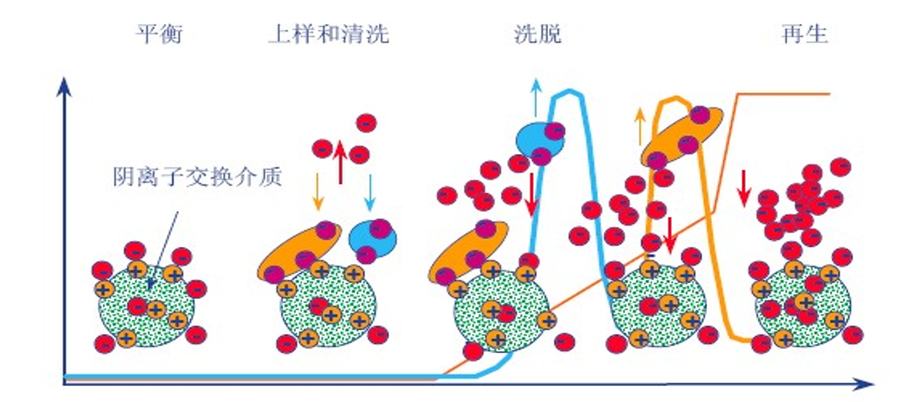
离子交换层析
4、离子交换的基本步骤

Slide 26
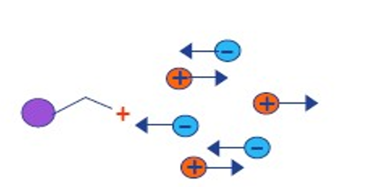
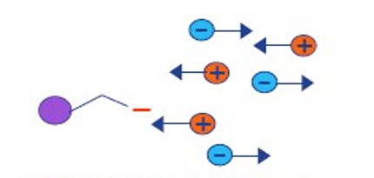
离子交换层析
5、离子交换剂的种类
阴离子交换剂
阴离子带负电荷
阴离子交换剂是带正电荷的配基，结合带负点荷的分子，替换溶液中的阴离子
最常见的配基有DEAE，Q
阳离子交换剂
阳离子带负电荷
阳离子交换剂是带负电荷的配基，结合带正点荷的分子，替换溶液中的阳离子
最常见的配基有CM，SP

Slide 27
离子交换层析
6、离子交换剂的特性
粒度：基质颗粒越小，层析柱理论塔板数越大，分离效果越好，交换容量变大，相应的背压也会增大，从而限制流速的提高。
交联度和网孔结构：机械强度、膨胀度、网孔大小、交换容量。
电荷密度：基质颗粒上单位面积功能基团的数量，决定着离子交换剂的交换容量、膨胀度等性质。
膨胀度：指当干态的离子交换剂在水溶液中吸水后造成体积膨胀的程度。
交换容量：指离子交换剂能够提供交换离子的量，反映离子交换剂与溶液中离子进行交换的能力。
总交换容量、有效交换容量
影响因素：筛孔、离子强度、pH

Slide 28
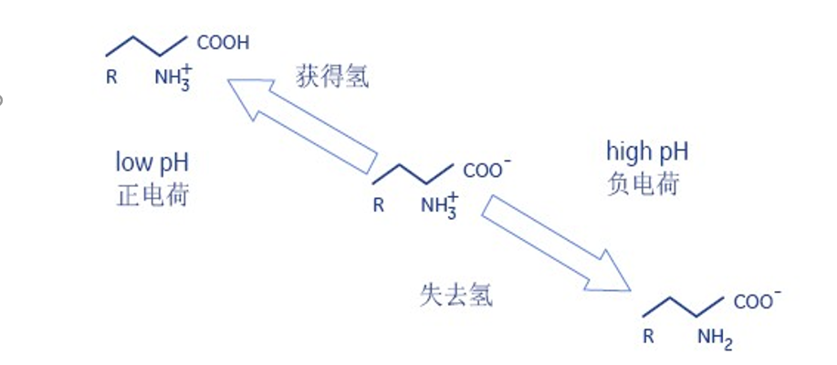
离子交换层析
7、离子交换层析条件的选择-离子交换剂的选择
使用离子交换层析技术分离物质时，选择理想的离子交换剂是提高回收率和分辨率的重要环节。任何一种离子交换剂都不可能适用于所有的样品物质的分离，因此必须根据各类离子交换剂的性质以及分离物质的理化性质，选择一种最理想的离子交换剂进行层析分离。
分离蛋白的pH受到所处溶液环境pH的影响

Slide 29
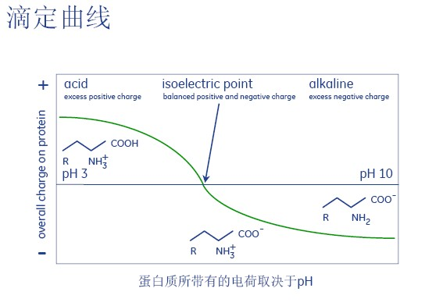
离子交换层析
7、离子交换层析条件的选择-离子交换剂的选择
阴、阳离子交换剂的选择：被分离物质带正电荷，选择阳离子交换剂；被分离物质带负电荷，选择阴离子交换剂；被分离物质为两性离子，可根据情况选择阴离子或阳离子交换剂。
强、弱离子交换剂的选择：强离子交换剂适用pH范围广，常用于分离一些在极端pH溶液中解离且较稳定的物质；弱离子交换剂适用pH范围较窄，分离生物大分子物质时常用。
反离子的选择：一般应选择结合力较小的反离子，强性离子交换剂应选用H型或OH型；弱性离子交换剂应选用Na型或Cl型。
基质的选择：亲水性基质对生物大分子物质的吸附和洗脱都较为温和，被分离物质活性不易受到破坏，且交换容量高，常被选用与生物大分子物质的分离。

Slide 30
离子交换层析
7、离子交换层析条件的选择-缓冲液的选择
缓冲液选择的原则：
阳离子交换剂应选用阴离子缓冲液，可用柠檬酸盐、磷酸盐、醋酸盐等；
阴离子交换剂应选用阳离子缓冲液，可用烷基胺、乙醇胺、乙二胺咪唑等；
起始缓冲液的浓度应尽可能的低，保障色谱柱的挂载能力；
缓冲液不应含会影响分离物质活性的成分。

Slide 31
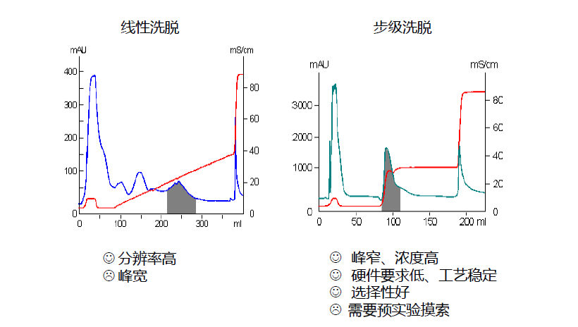
离子交换层析
7、离子交换层析条件的选择-洗脱方式的选择
在实际的洗脱方式优化中，也会根据蛋白的特性采取线性洗脱和步级洗脱相结合的方式。
但在商业化生产中，由于线性洗脱对泵的要求比较高，很难精确控制，所以常用步级洗脱的方式进行。

Slide 32
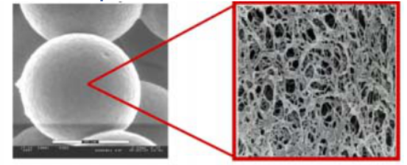
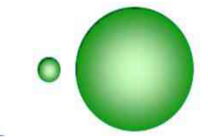
离子交换层析
7、离子交换层析条件的选择-填料的选择
多孔
粒径
化学稳定性
提高比表面积，增大载量
粒径小，分辨率高，物理强度高，反压大，对设备要求高
化学稳定性好，可使用苛刻的溶液进行清洗，提高使用寿命。

Slide 33
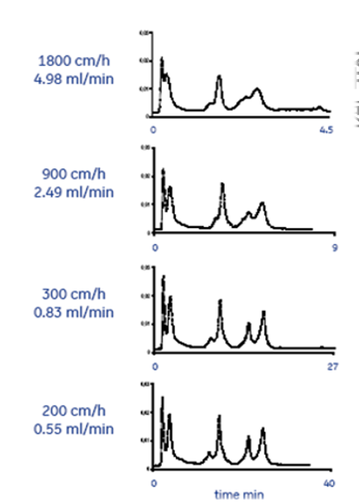
离子交换层析
7、离子交换层析条件的选择-流速的选择
高流速虽会降低层析时间，提高产能，但也会提高系统背压，降低层析介质的的使用寿命，增加设备的制造成本；同时也会降低分辨率，增加一些性质相似的杂质的分离难度。
低流速虽会延长层析时间，减小产能，但系统背压小，延长层析介质的的使用寿命，降低设备的使用要求；同时也会提高分辨率。

Slide 34
05
工艺放大

Slide 35
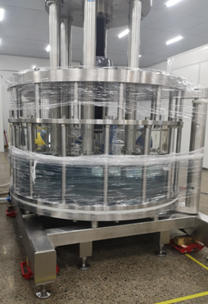
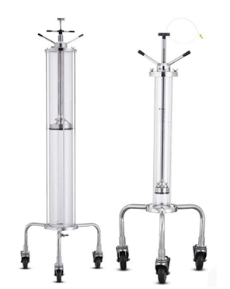
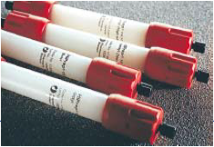
工艺放大
为了进一步扩大规模，实现商业化生产，上游培养规模需要不断的扩大，相应的下游纯化工艺也需要跟随同步扩大，当然，下游纯化的核心步骤，层析工艺也需要采用正确的方法来放大。
商业化规模
中试
小试

Slide 36
工艺放大
层析工艺放大最基本的目标是保持不同规模下的层析工艺的分离性能。现阶段，常用的层析工艺放大原则包括线性放大原则和固定保留时间原则。
线性放大
固定保留时间
保持层析柱柱高和线性流速不变，只放大层析柱直径和体积流速。
只要求保持层析工艺的保留时间不变，层析柱柱高和线性流速则可以同时改变。
采用固定保留时间原则放大时，一般需要增加柱高和线流速，设备所需要的承受的压力增加，当工艺放大到一定规模时，由于设备的承压能力有限，将不再适合此方法。

Slide 37
工艺放大
注意的问题？
设备该如何选型？
设备死体积造成的损失如何避免？
集中出峰导致平头峰如何解决？
等等┉

Slide 38
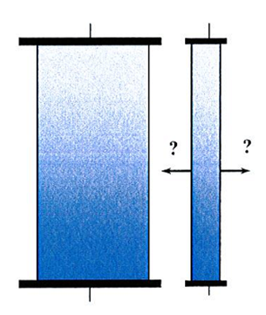
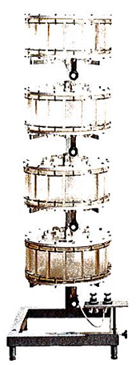
工艺放大
注意的问题？
单台超大设备？还是多台设备并联？
例如层析柱放大到一定程度时，一般设备的型号都是固定直径，可能就会出现相邻的两个型号的设备过大过小的情况，导致载量过大或过小情况的发生。
设备的选型
传输方式的选择：离心泵？转子泵？
搅拌方式：顶置搅拌还是底搅拌？
一般蛋白在纯化的过程中都是具有一定的活性的，所以在传输和搅拌的过程中都要考虑减小对其活性的损伤，所以在设备选择时，尽量选择低剪切力的设备。

Slide 39
工艺放大
注意的问题？
设备死体积造成的损失如何避免？
选用死体积较小的设备
工艺设计时增加管道的冲洗
设备操作时避免蛋白黏附于设备表面的发生

Slide 40
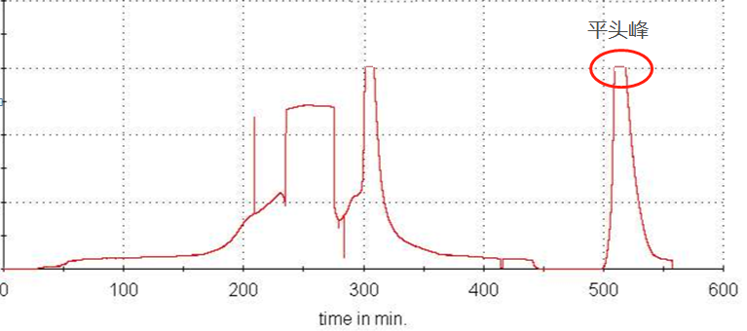
工艺放大
注意的问题？
平头峰的出现
缩短检测池距离
检测池的距离缩短后，相应的检测量程会增加。
改变洗脱条件
通过改变洗脱液的成分，降低洗脱液的洗脱能力，增加洗脱峰宽，降低峰高。
改变检测条件
如采用紫外进行检测时，可更换吸收度较低的波长段作为检测波长，达到较低峰高的目的。

Slide 41
工艺放大
装柱方式的选择？
当低压层析柱的直径达到300mm以上后，手动装柱将会变得困难，便需要借助一定的工具进行装填，目前主要的装柱方式有以下三种：
1、固定柱床高度，直接泵胶；
2、利用层析柱的真空度从底部进行吸胶；
3、层析柱侧面泵胶。

Slide 42
工艺放大
装柱方式的选择？
项目 | 固定柱床高度，直接泵胶 | 利用层析柱的真空度从底部进行吸胶 | 层析柱侧面泵胶
装柱过程 | 固定装柱高度后，计算好填料体积，使用隔膜泵将相应的填料通过柱顶阀打进层析柱内。 | 层析柱排空空气后，利用注射器的原理，将匀浆好的填料从匀浆罐中吸进层析柱内，按照填料的一定压缩比进行下压后，完成装柱。 | 固定装柱高度约高于需装柱高度5CM后，使用隔膜泵将相应的填料通过层析柱侧面的4个阀门泵进柱内，按照填料的一定压缩比进行下压后，完成装柱。
优点 | 设备简单，价格便宜。 | 全自动装柱，柱效稳定且较高； 无需泵胶，装柱站较为简单。 | 全自动装柱，柱效稳定且较高； 购买的填料可一次性完成100%的装填。
缺点 | 半自动操作，装柱前需要人工调整柱高； 装柱柱效不稳定，相对较低； 购买的填料无法100%装填，管路中的填料需回收，下次使用。 | 设备复杂，价格较高； 由于需将匀浆好的填料全部吸进层析柱后才能下压，所需柱桶高度较高； 购买的填料无法100%装填，管路中的填料需回收，下次使用。 | 设备复杂，价格较高； 由于需将匀浆好的填料通过层析柱侧面的4个阀门泵进柱内，装柱站较为复杂。

Slide 43
感 谢 聆 听

